Slide 1

BÀI 61: ong ông
ung ưng
(TIẾT 1)

Slide 2
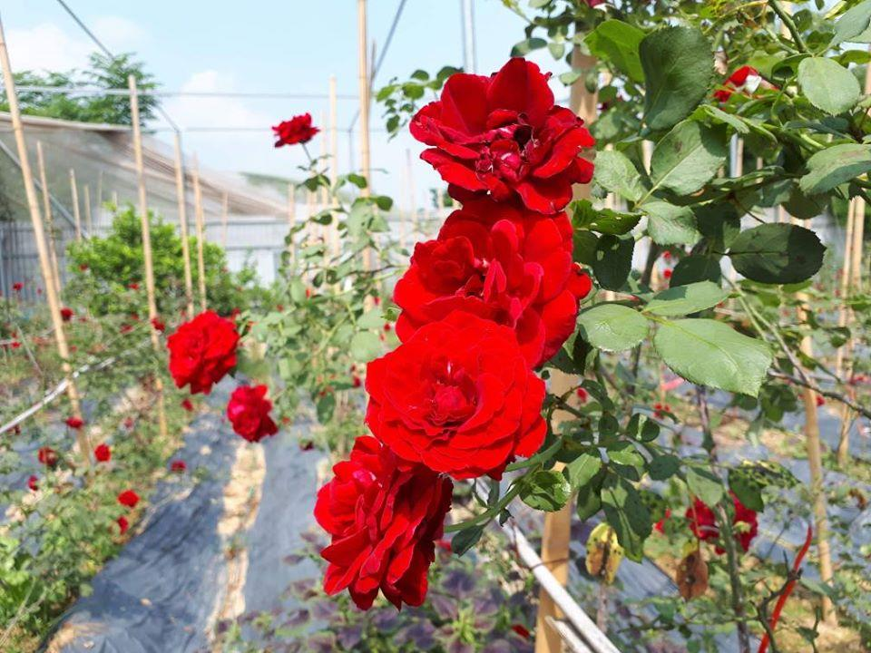
1.Nhận biết
Những bông hồng rung rinh trong gió

Slide 3
1.Đọc
ong
ông
tr
ong
trong
dòng
võng
bổng
cộng

Slide 4
1.Đọc
ung
ưng
thúng
vũng
đựng
hửng
th
úng
thúng

Slide 5

chong chóng

Slide 6

bông súng

Slide 7
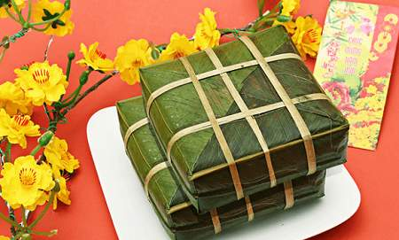
bánh chưng

Slide 8

chong chóng
bông súng
bánh chưng

Slide 9
BÀI 61: ong ông
ung ưng
(TIẾT 2)

Slide 10
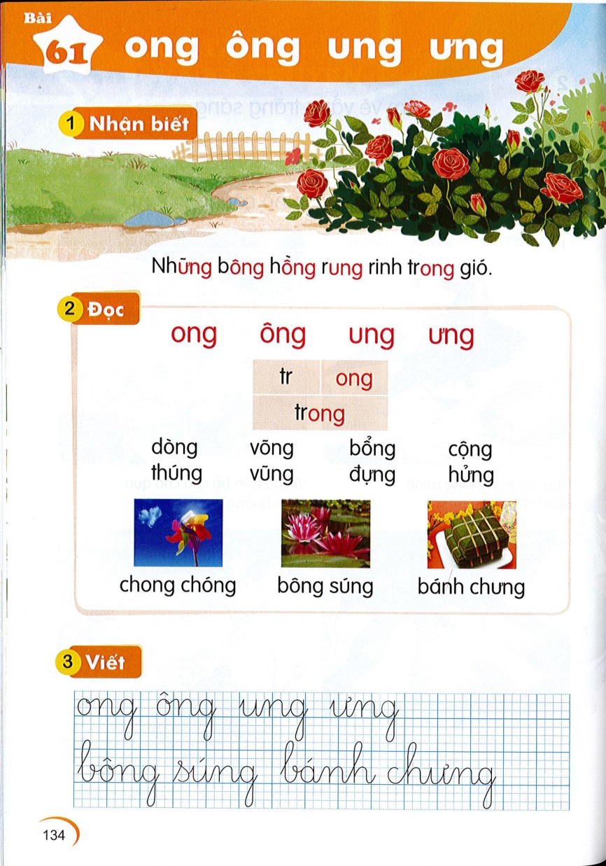

Slide 11
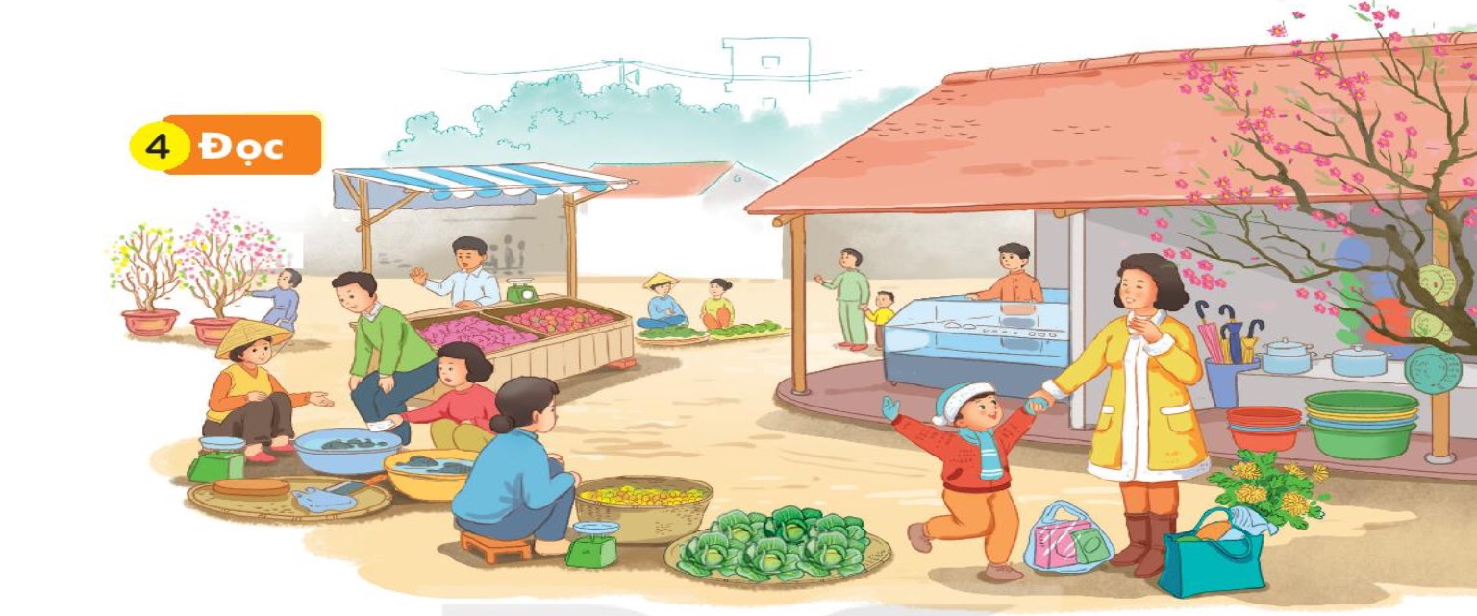
Nam theo mẹ đi chợ. Chợ đông vui và bán đủ thứ.
Ngay từ cổng là những dãy hàng đồ dùng gia đình.
Bên trong là hàng rau,thịt và cá. Nam thích lắm vì lần
đầu cùng mẹ đi chợ.

Slide 12
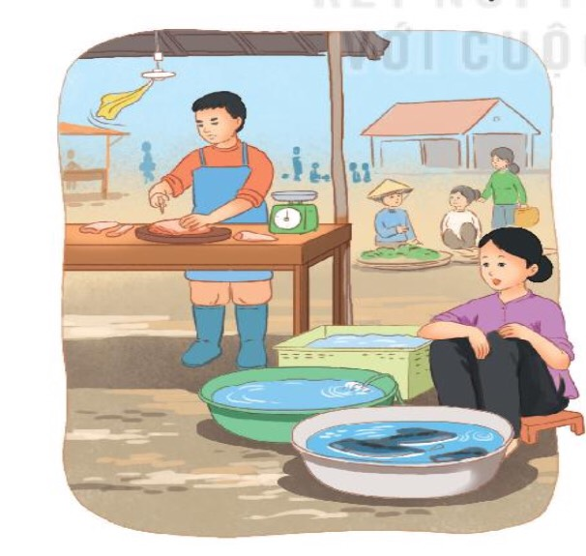
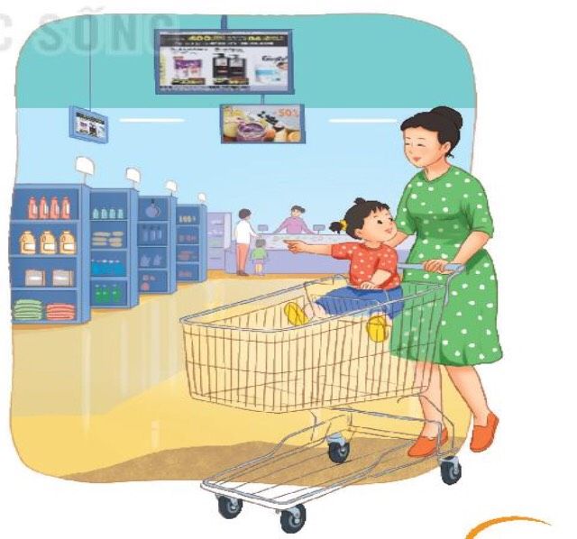
Chợ và siêu thị
Chợ
Siêu thị

